Slide 1


Slide 2






تعيين تلميذ(ة) للإجابة.
توجيهات و شرح التعليمات.
عرض فيديو.
المرور بين الصفوف للمساعدة
و تصحيح الإنجازات.
عمل في ثنائيات.
نهاية الشريط، المرور إلى الشريحة الموالية.

Slide 3

تنظيم حصص الأسبوع
اليوم 4 -
اليوم1 -
أنشطة اعتيادية (10د).
ورشة القراءة: استثمار النص 50د.
إملاء (25د).
أنشطة اعتيادية (10د).
معجم (25د).
ورشة الاستماع والتحدث (30د).
الكلمات البصرية+ القراءة المشتركة(20د) .
اليوم 5 -
اليوم 2 -
أنشطة اعتيادية (10د)
ورشة القراءة (40د)
التعبير الكتابي (35د)
أنشطة اعتيادية (10د).
ورشة الاستماع والتحدث 30د).
ورشة القراءة (45د).
اليوم 6 -
اليوم 3 -
أنشطة اعتيادية (10د)
ورشة القراءة: الطلاقة و الفهم (30د)
استماع و تحدث: توليف (15د)
التعبير الكتابي: (30د)
أنشطة اعتيادية (10د).
ورشة الاستماع والتحدث (30د).
ورشة القراءة (45د).
Révision
Lecture offerte

Slide 4





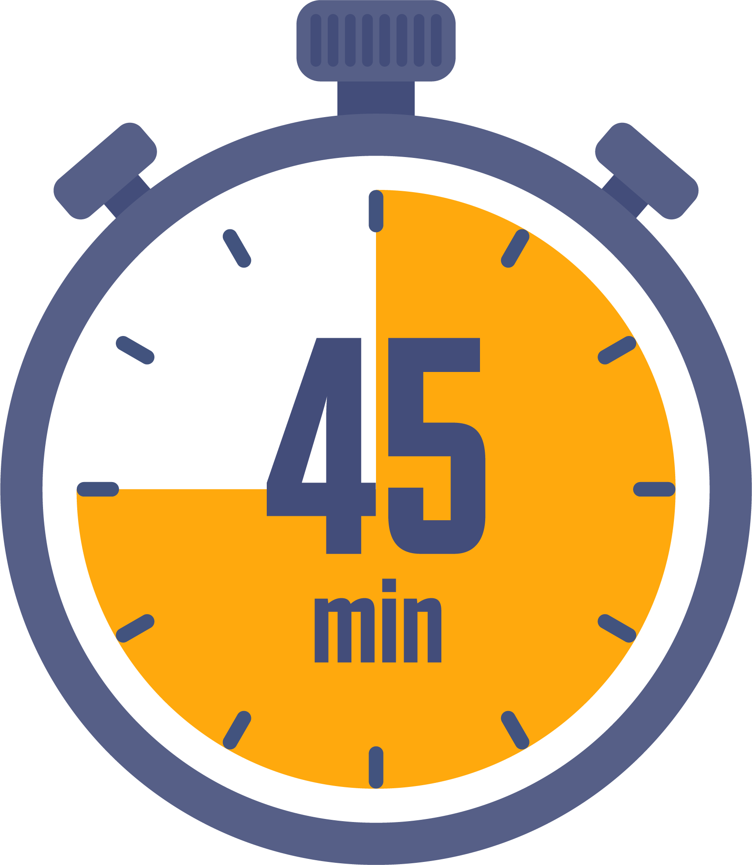

هيكلة حصة اليوم
- 01 النشاط الاعتيادي
طلاقة.
- 02 الاستماع والتحدث
أنامل جدتي: توظيف الفعل الكلام «أشرح» وتشخيص الحكاية.
- 03قراءة
الحفلة:
التوقع والتحقق.
القراءات الفردية.
الفهم العام.

Slide 5

عند نهاية الحصة
على الأقل % 80 من المتعلمين سيكونون قادرين على:
توظيف الفعل الكلامي « أشرح» و تشخيص مقاطع من الحكاية؛
توقع مضمون النص «الحفلة» والتحقق منه، قراءة النص القرائي قراءة تعبيرية.
الفهم العام من خلال الإجابة عن أسئلة الفهم العام.

Slide 6



مرحبا بكم. سننطلق في حصة اللغة العربية .
اختــتام الحــصة
قراءة
استـماع وتحدث
افتتاح الحصة

Slide 7
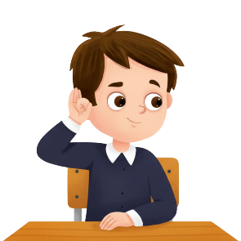


قبل أن نبدأ حصة اليوم نتذكر شروط الحصول على نجمة التميز.
اختــتام الحــصة
قراءة
استماع وتحدث
افتتاح الحصة
أُنْصِتُ وأَنْتَبِهُ جَيِّداً لِلدَّرْسِ.
أُشارِكُ دونَ ٱلْخَوْفِ مِنَ ٱلْخَطَأِ.
دونَ أَنْ أَقِفَ، أَرْفَعُ أُصْبُعي لِلْإجابَةِ.

Slide 8

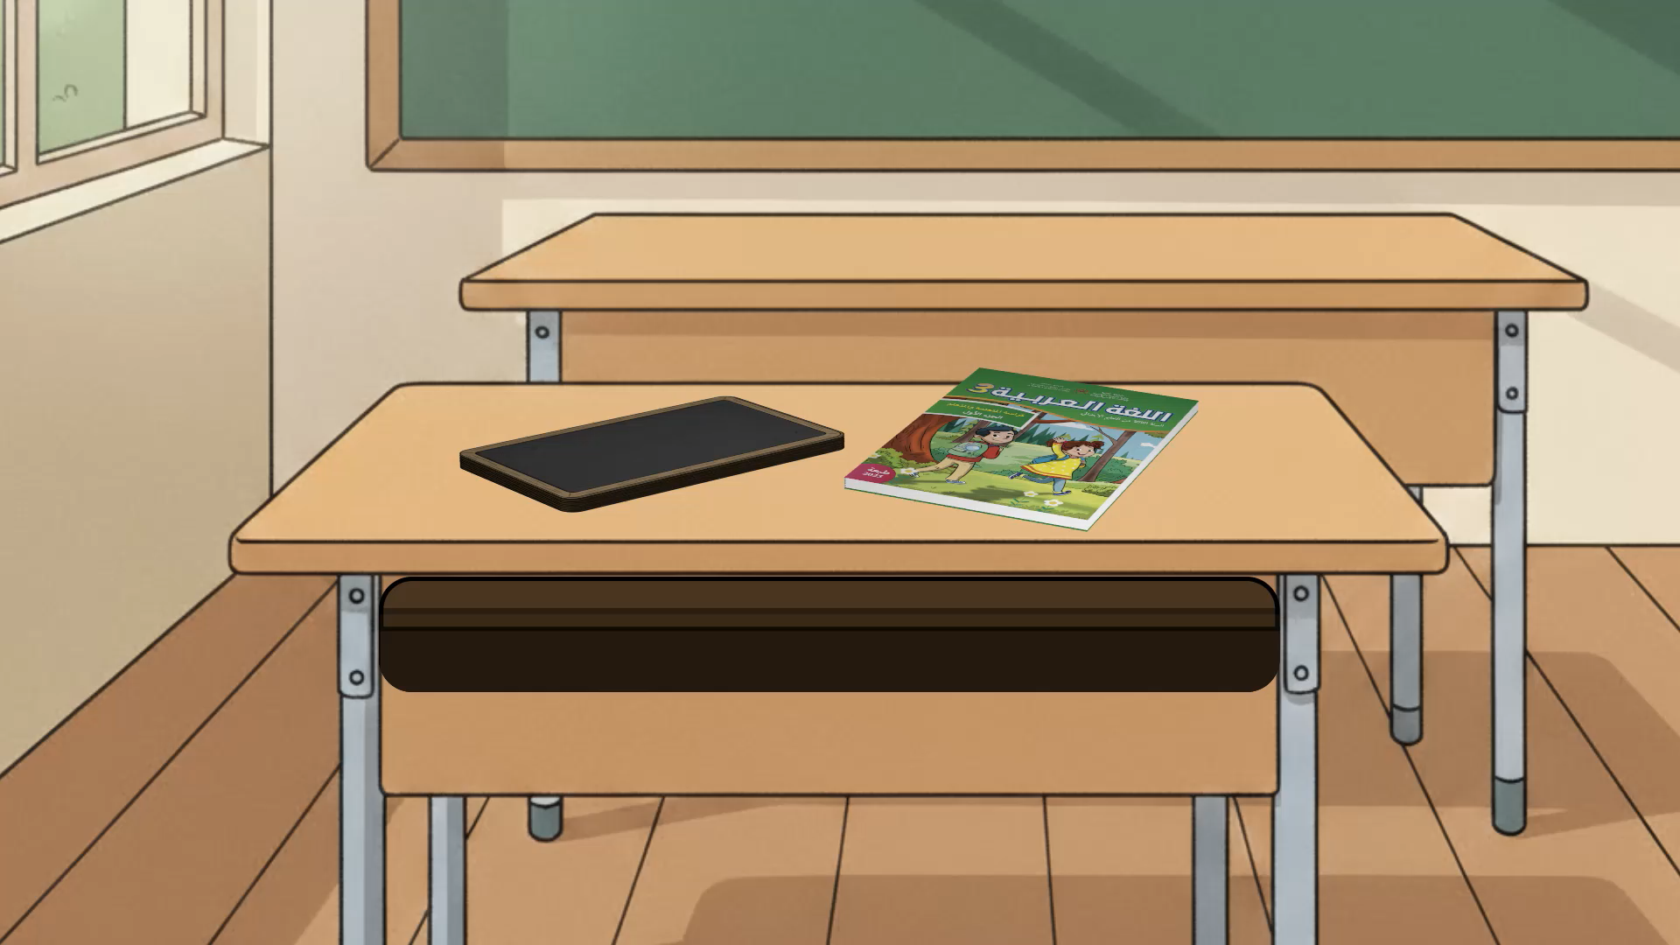
ضعوا اللوحة والكراسة في القمطر.
اختــتام الحــصة
قراءة
استـماع وتحدث
افتتاح الحصة

Slide 9

افتتاح الحصة
افتتاح الحصة
طلاقة

Slide 10
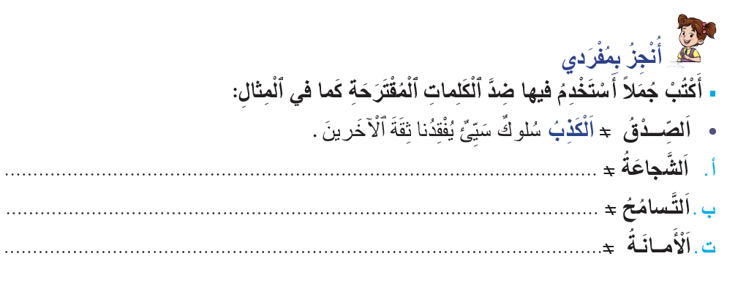
نبدأ بالواجب المنزلي. ما ضد الشجاعة؟ اقرأ الجملة التي أنتجتها؟ ما رأيكم؟
اختــتام الحــصة
قراءة
استـماع وتحدث
افتتاح الحصة
لَيْسَ ٱلْجُبْنُ حَلّاً أَمامَ ٱلصِّعابِ.
أَخْتارُ ٱلتَّسامُحَ بَدَلَ ٱلِانْتِقامِ.
اَلْخِيانَةُ تُفْسِدُ ٱلْعَلاقاتِ بَيْنَ ٱلنّاسِ.

Slide 11
نبدأ بالتدرب على قراءة فقرة بدقة وسرعة. نتذكر شروط القراءة بطلاقة.
اختــتام الحــصة
قراءة
استـماع وتحدث
افتتاح الحصة
أَنْطِقُ ٱلْكَلِماتِ بِشَكْلٍ صَحيحٍ؛
أَسْتَرْسِلُ بِوَصْلِ ٱلْكَلِماتِ بَعْضها بِبَعْضٍ؛
أَلْتَزِمُ ٱلْوَقْفَ عِنْدَ عَلاماتِ ٱلتَّرْقيمِ؛
أَنْطِقُ هَمْزَةَ ٱلْوَصْلِ وَسَطَ ٱلْكَلامِ.

Slide 12
نواصل التدرب على قراءة فقرة بدقة وسرعة. سأقرأ ــــ تابعوا جيدا .
اختــتام الحــصة
قراءة
استـماع وتحدث
افتتاح الحصة
في زاوِيَةٍ هادِئَةٍ في ٱلمَنْزِلِ، جَلَسَ سامي يُتابِعُ بِإِعْجابٍ أَنامِلَ جَدَّتِهِ ٱلْماهِرَةَ وَهِيَ تَتَراقَصُ بَيْنَ خُيوطِ ٱلصّوفِ ٱلْمُلَوَّنَةِ. كانَتْ تَصْنَعُ لَهُ سَريدَةً دافِئَةً ٱسْتِعْداداً لِبَرْدِ مَوْسِمِ ٱلشِّتاءِ، وَبَيْنَ ٱلْحينِ وَٱلْآخَرِ تَرْفَعُ نَظَراتِها إِلَيْهِ مُبْتَسِمَةً بِحَنانٍ.

Slide 13

الآن سنمر لتحدي الطلاقة. سأسحب 5أسماء.
اختــتام الحــصة
قراءة
استـماع وتحدث
افتتاح الحصة
تَحَدّي ٱلطَّلاقَةِ

Slide 14
أنادي على التلميذ الأول: .................... (تناقش الأخطاء بعد كل قراءة وتوضح كيفية تجاوزها).
اختــتام الحــصة
قراءة
استـماع وتحدث
افتتاح الحصة
في زاوِيَةٍ هادِئَةٍ في ٱلمَنْزِلِ، جَلَسَ سامي يُتابِعُ بِإِعْجابٍ أَنامِلَ جَدَّتِهِ ٱلْماهِرَةَ وَهِيَ تَتَراقَصُ بَيْنَ خُيوطِ ٱلصّوفِ ٱلْمُلَوَّنَةِ. كانَتْ تَصْنَعُ لَهُ سَريدَةً دافِئَةً ٱسْتِعْداداً لِبَرْدِ مَوْسِمِ ٱلشِّتاءِ، وَبَيْنَ ٱلْحينِ وَٱلْآخَرِ تَرْفَعُ نَظَرَها إِلَيْهِ مُبْتَسِمَةً بِحَنانٍ.

Slide 15
أبطال الطلاقة اليوم هم ...........................................................................
اختــتام الحــصة
قراءة
استـماع وتحدث
افتتاح الحصة
تَحَدّي ٱلطَّلاقَةِ

Slide 16
استماع وتحدث
استماع وتحدث
أنامل جدتي: توظيف الفعل الكلامي «أشرح» وتشخيص الحكاية.

Slide 17
نمر إلى الاستماع والتحدث، ستتدربون على«تقديم شرح» ثم تشخيص بعض مقاطع الحكاية.
اختــتام الحــصة
قراءة
استـماع وتحدث
افتتاح الحصة
أَنامِلُ جَدَّتي

Slide 18

قبل ذلك نتذكر بعض أساليب الشرح بالتفصيل. من يقرأ؟ (دقيقة).
اختــتام الحــصة
قراءة
استـماع وتحدث
افتتاح الحصة
لِكَيْ .............................................................................................................. نَقومُ في ٱلْبِدايَةِ بِـــــ ..................................................
ثُمَّ ..................................................................................... وَبَعْدَها ............................................... وَفي ٱلْأَخيرِ .........................................................

Slide 19
من يذكر مواقف نحتاج فيها لتقديم شرح؟ من يذكر موقفا عاشه؟ (دقيقتان).
اختــتام الحــصة
قراءة
استـماع وتحدث
افتتاح الحصة
مَواقِفُ تَقْديمِ شَرْحٍ

Slide 20
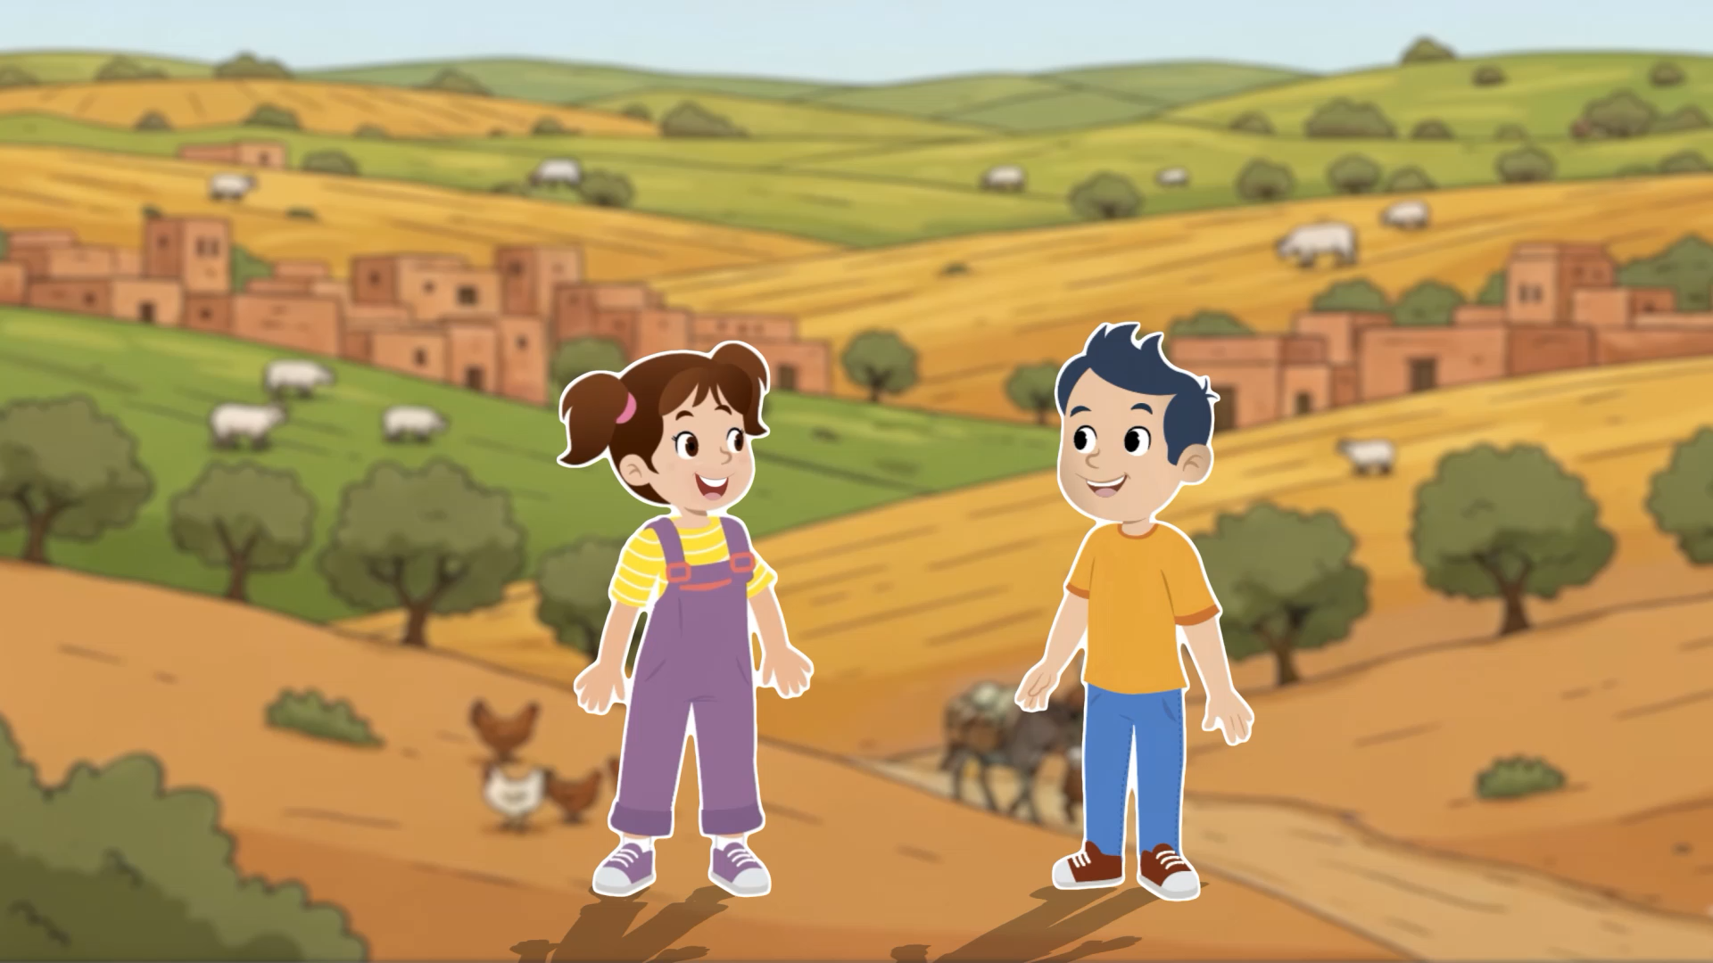
ستتدربون على تقديم شروحات. أنصتوا للحوار التالي بين مجد وندى.
اختــتام الحــصة
قراءة
استـماع وتحدث
افتتاح الحصة

Slide 21
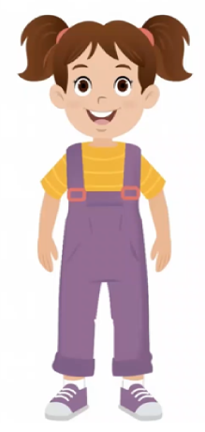
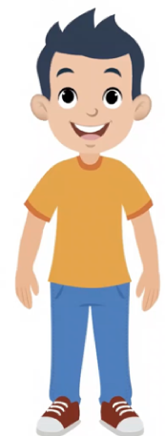
الآن سأقدم الحوار رفقة التلميذ ...
اختــتام الحــصة
قراءة
استـماع وتحدث
افتتاح الحصة
في ٱلْمَزْرَعَةِ حَيْثُ حَدَّثَنا ٱلْجَدُّ عَنْ زِراعَةِ ٱلْقَمْحِ.
في ٱلْبِدايَةِ نُهَيِّءُ ٱلْأَرْضَ ثُمَّ نَزْرَعُ ٱلْحُبوبَ وَنَسْقيها، عِنْدَما تَنْمو وَتَصْفَرُّ نَحْصُدُها. وَفي ٱلْأَخيرِ نَفْصِلُ ٱلْحُبوبَ عَنِ ٱلتِّبْنِ.
أَيْنَ قَضَيْتُما يَوْمَكُما؟

Slide 22
الآن دوركم؛ كل واحد يتحاور مع صديقه باستعمال هذه العبارات.
اختــتام الحــصة
قراءة
استـماع وتحدث
افتتاح الحصة
في ٱلْمَزْرَعَةِ حَيْثُ حَدَّثَنا ٱلْجَدُّ عَنْ زِراعَةِ ٱلْقَمْحِ.
في ٱلْبِدايَةِ نُهَيِّءُ ٱلْأَرْضَ ثُمَّ نَزْرَعُ ٱلْحُبوبَ وَنَسْقيها، عِنْدَما تَنْمو وَتَصْفَرُّ نَحْصُدُها. وَفي ٱلْأَخيرِ نَفْصِلُ ٱلْحُبوبَ عَنِ ٱلتِّبْنِ.
أَيْنَ قَضَيْتُما يَوْمَكُما؟

Slide 23

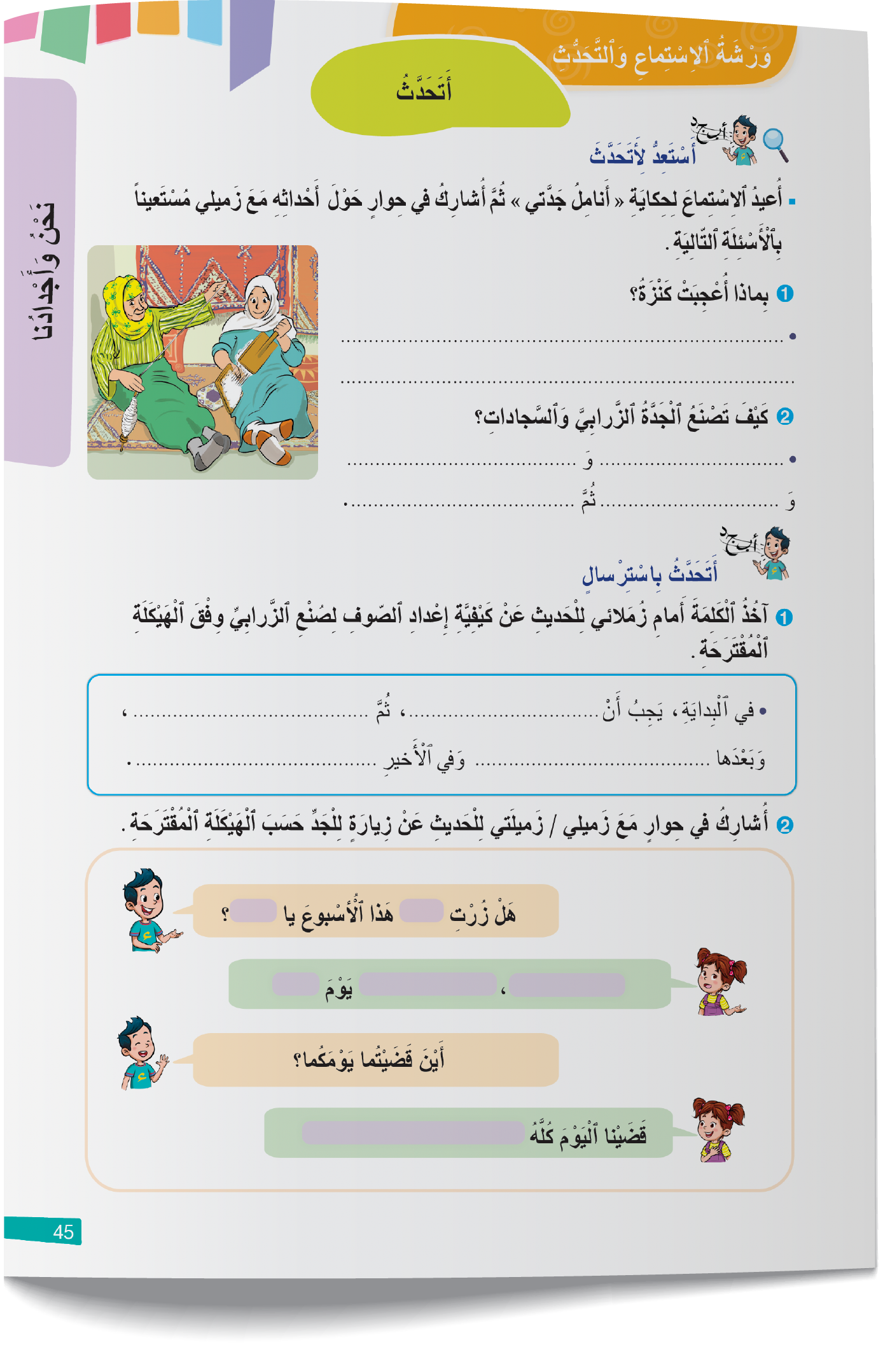
خذوا الكراسة ص 45. من يقرأ التعليمة رقم 2؟ ما المطلوب؟ أنجزوا بشكل ثنائي. (دقيقتان).
اختــتام الحــصة
قراءة
استـماع وتحدث
افتتاح الحصة

Slide 24
سأعين ثنائيا لعرض الحوار. سيشارك الجميع. انتبهوا. (ثنائيان أو ثلاث).
اختــتام الحــصة
قراءة
استـماع وتحدث
افتتاح الحصة
هَلْ زُرْتِ جَدَّكِ هَذا ٱلْأُسْبوعَ يا نَدى ؟
نَعَمْ، زُرْتُهُ يَوْم ٱلْأَحَدِ.
قَضَيْنا الْيَوْمَ كُلَّهُ في الْحَظيرَةِ. فَجَدّي يَعْتَني بِٱلْحَيواناتِ. في ٱلبِداية نَظَّفَ ٱلْحَظيرَةَ ثُمَّ أَطْعَمَ ٱلْأَبْقارَ وَسَقاها. وفي ٱلْأَخيرِ، أَخْرَجَها لِتَسْرَحَ قَليلاً.
أَيْنَ قَضَيْتُما يَوْمَكُما؟

Slide 25
هذا جواب آخر. من يقرأ الحوار؟ أنت مجد وأنت ندى.
اختــتام الحــصة
قراءة
استـماع وتحدث
افتتاح الحصة
هَلْ زُرْتِ جَدَّكِ هَذا ٱلْأُسْبوعَ يا نَدى ؟
نَعَمْ، زُرْتُهُ يَوْم ٱلْأَحَدِ.
قَضَيْنا الْيَوْمَ كُلَّهُ في الْحَظيرَةِ. فَجَدّي يَعْتَني بِٱلْحَيواناتِ. في ٱلبِداية نَظَّفَ ٱلْحَظيرَةَ ثُمَّ أَطْعَمَ ٱلْأَبْقارَ وَسَقاها. وفي ٱلْأَخيرِ، أَخْرَجَها لِتَرْعى قَليلاً.
أَيْنَ قَضَيْتُما يَوْمَكُما؟

Slide 26
لنتذكر الحكاية. سأعرض عليكم مشاهد وأنتم تتذكرون أحداثها. سأرى من استطاع تذكر كل الحكاية.
اختــتام الحــصة
قراءة
استـماع وتحدث
افتتاح الحصة
تَذَكُّرُ ٱلْحِكايَةِ

Slide 27
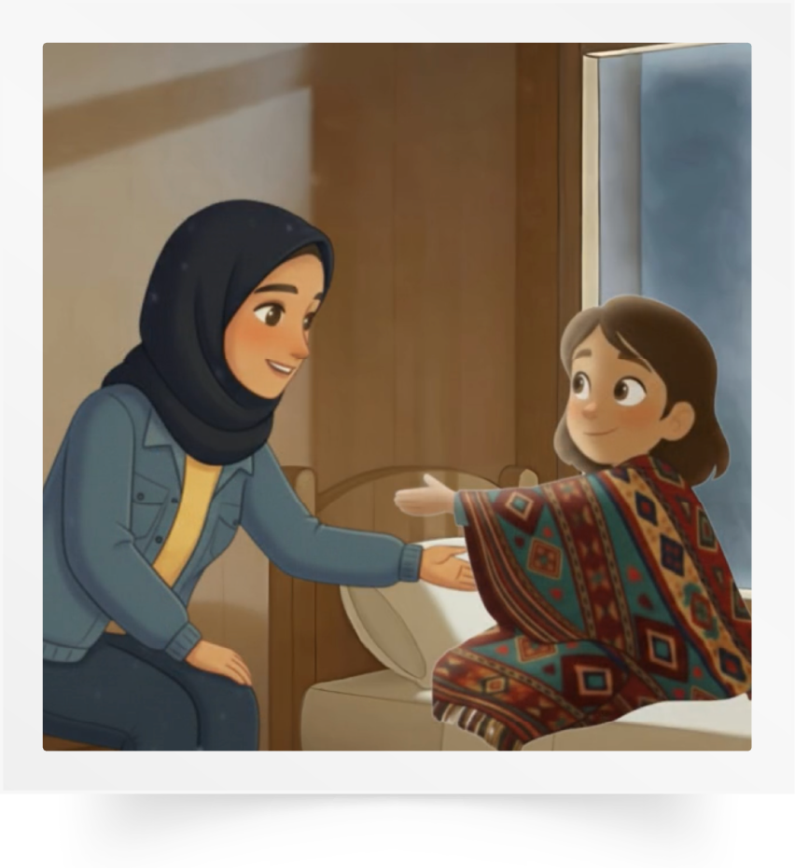
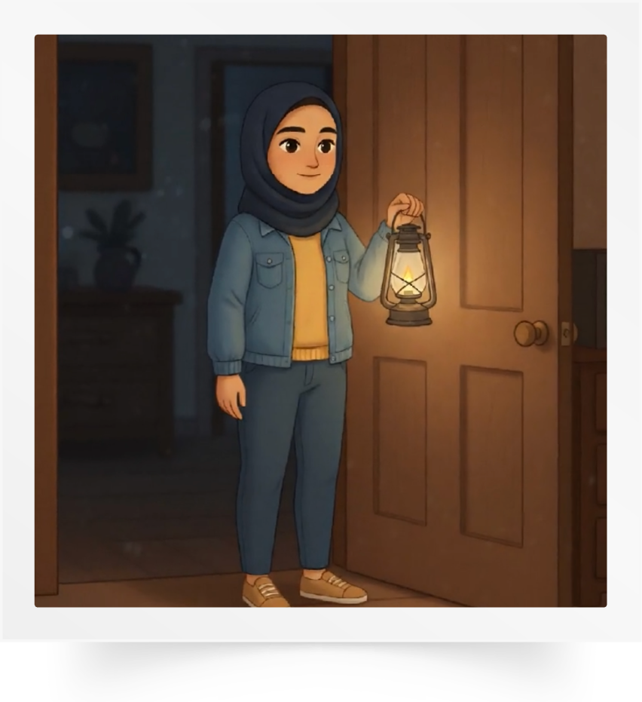
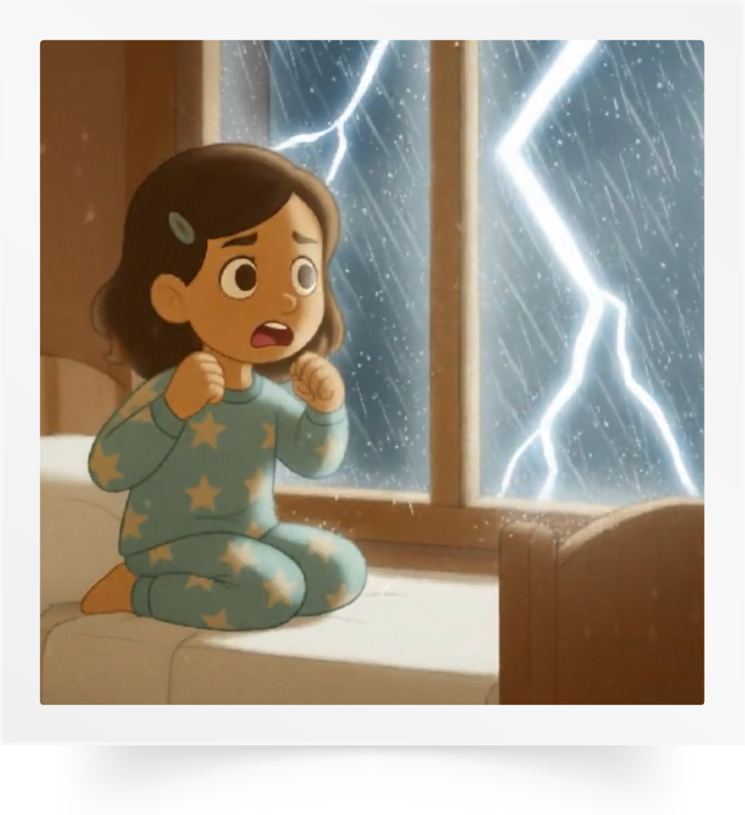
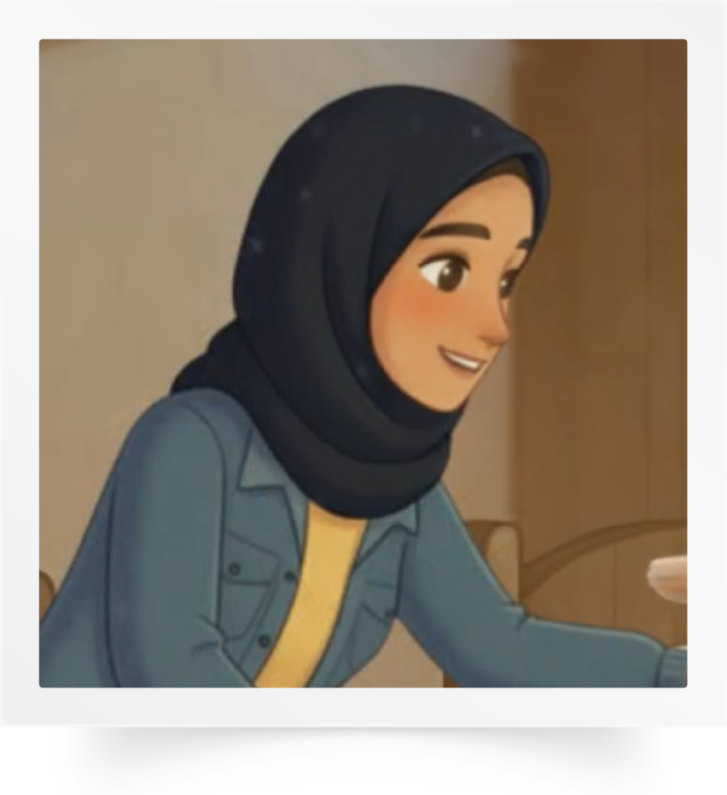
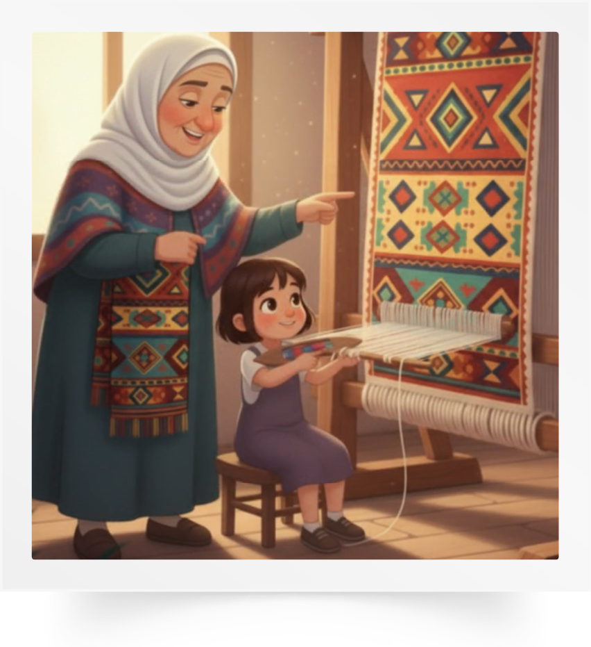
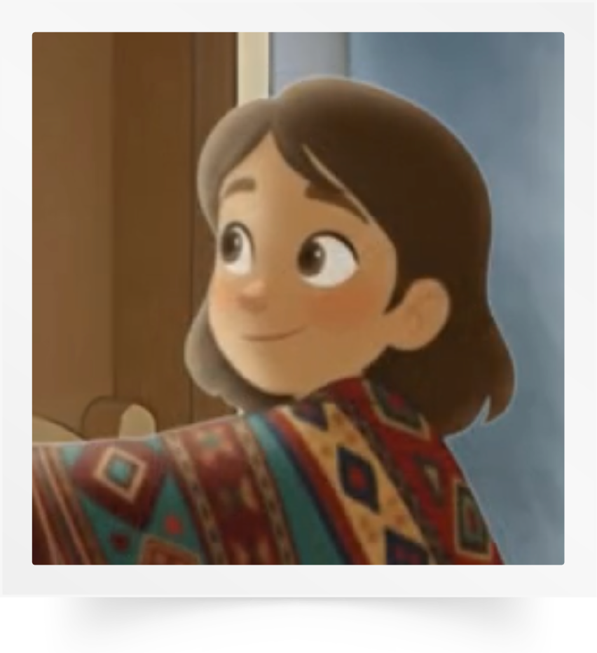
هذه مشاهد الحكاية. من يسرد الحكاية؟ أمامكم دقيقة للتفكير.
اختــتام الحــصة
قراءة
استـماع وتحدث
افتتاح الحصة

Slide 28
أحسنتم ،سنمر الآن لتشخيص بعض مقاطع الحكاية، سأختار اثنين منكم لتشخيص المقطع الأول من الحكاية.
اختــتام الحــصة
قراءة
استـماع وتحدث
افتتاح الحصة

Slide 29
المقطع الثاني.
اختــتام الحــصة
قراءة
استـماع وتحدث
افتتاح الحصة

Slide 30
المقطع الثالث.
اختــتام الحــصة
قراءة
استـماع وتحدث
افتتاح الحصة

Slide 31

فسحة قصيرة

Slide 32

سنرى من لديه معلومات أكثر حول شخصية عظيمة. معكم دقيقة للتفكير في ثنائيات قبل تقديم معلوماتكم.
اختــتام الحــصة
قراءة
استـماع وتحدث
افتتاح الحصة
اَلرَّسولُ مُحَمَّدٌ صَلّى الله عَلَيْهِ وَسَلَّمَ
زَوْجاتُهُ
أَبْناؤُهُ
جَدُّهُ
أُمُّهُ
أَبوهُ

Slide 33
قراءة
قراءة: النص الشعري (الحفلة ص 47)
الحفلة
التوقع والتحقق.
القراءات الفردية.
الفهم العام.

Slide 34
قبل أن نتعرف على النص الجديد، سنتعلم كلمات تساعدنا على فهمه. من يقرأ؟
اختــتام الحــصة
قراءة
استـماع وتحدث
افتتاح الحصة
تَزْهو
زِيٌّ
طَلَّةٌ

Slide 35
انتبهوا، من يقرأ معنى «طلة»؟ (تلميذان).
اختــتام الحــصة
قراءة
استـماع وتحدث
افتتاح الحصة
طَلَّةٌ: مَظْهَرٌ

Slide 36
من يقرأ معنى «زي»؟ (تلميذان)
اختــتام الحــصة
قراءة
استـماع وتحدث
افتتاح الحصة
زِيٌّ : لِباسٌ
مثالٌ: اِشْتَرى ٱلْأَطْفالُ زِيّاً مَغْرِبِيّاً تَقْليدِيّاً/ ...

Slide 37
من يقرأ معنى «تَزْهو»؟ (تلميذان)
اختــتام الحــصة
قراءة
استـماع وتحدث
افتتاح الحصة
تَزْهو: تَفْخَرُ وَتَتَزَيَّنُ
مثالٌ: تَزْهو ٱلطِّفْلَةُ بِثَوْبِها يَوْمَ ٱلْعيدِ.

Slide 38
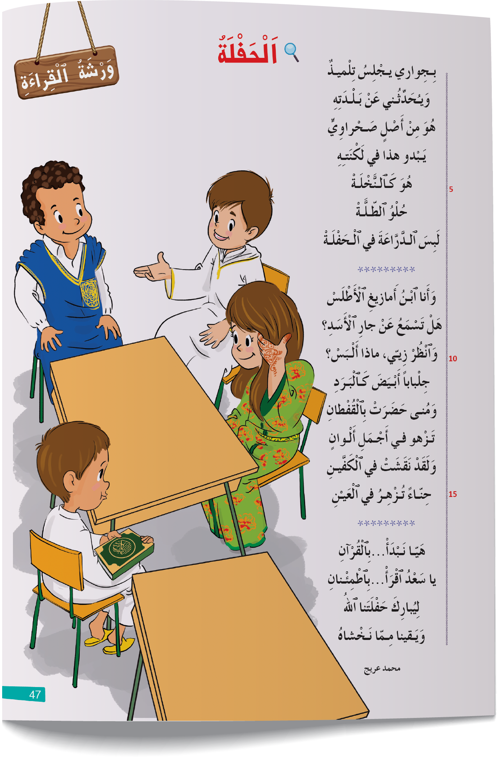
خذوا الكراسة الصفحة 47.
اختــتام الحــصة
قراءة
استـماع وتحدث
افتتاح الحصة
اَلْحَفْلَةُ

Slide 39
في ثنائيات، لاحظوا الصورة والعنوان ثم توقعوا موضوع النص. اكتبوا توقعاتكم على دفاتر البحث.
اختــتام الحــصة
قراءة
استـماع وتحدث
افتتاح الحصة
اَلْحَفْلَةُ
أَعْتَقِدُ أَنَّ ٱلنَّصَّ سَيَتَحَدَّثُ ...

Slide 40
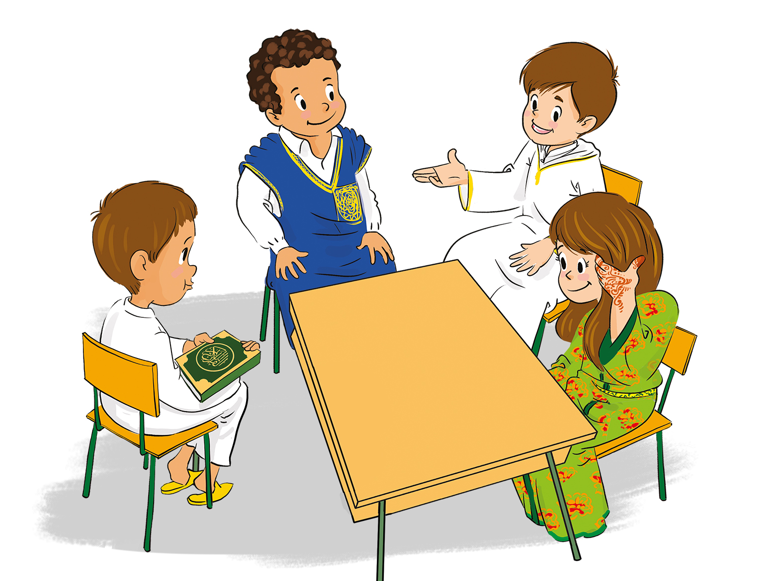
سأعين ثنائيا ليتقاسم معنا توقعه حول النص؟ ما الذي جعلكما تتوقعان ذلك؟
اختــتام الحــصة
قراءة
استـماع وتحدث
افتتاح الحصة
اَلْحَفْلَةُ

Slide 41
الآن سأقرأ لقصيدة. تابعوا معي.
اختــتام الحــصة
قراءة
استـماع وتحدث
افتتاح الحصة

Slide 42
من يقرأ المقطع الأول؟ من يواصل القراءة؟ ـــ ارفعوا أيديكم عندما يقرأ كلمة لا تفهمونها.
اختــتام الحــصة
قراءة
استـماع وتحدث
افتتاح الحصة

Slide 43
نعود إلى توقعاتنا، من كان توقعه قريبا من أحداث القصيدة؟
اختــتام الحــصة
قراءة
استـماع وتحدث
افتتاح الحصة

Slide 44
من يقرأ السؤال الأول؟ عودوا إلى النص وابحثوا عن الجواب.
اختــتام الحــصة
قراءة
استـماع وتحدث
افتتاح الحصة
ما ٱلزِّيُّ ٱلَّذي لَبِسَهُ كُلُّ طِفْلٍ لِلِاحْتِفالِ؟

Slide 45
من يتقاسم جوابه؟ من يقرأ المقطع من النص الذي يثبت ذلك؟
اختــتام الحــصة
قراءة
استـماع وتحدث
افتتاح الحصة
ما ٱلزِّيُّ ٱلَّذي لَبِسَهُ كُلُّ طِفْلٍ لِلِاحْتِفالِ؟

Slide 46
الجواب في جملة تامة. من يقرأ؟
اختــتام الحــصة
قراءة
استـماع وتحدث
افتتاح الحصة
لَبِسَتْ مُنى قُفْطاناً.
لَبِسَ ٱلطِّفْلُ ٱبْنُ ٱلْأَطْلَسِ جِلْباباً.
اَلطِّفْلُ مِنْ أَصْلٍ صَحْراوِيٍّ لَبِسَ دَرّاعَةً.

Slide 47
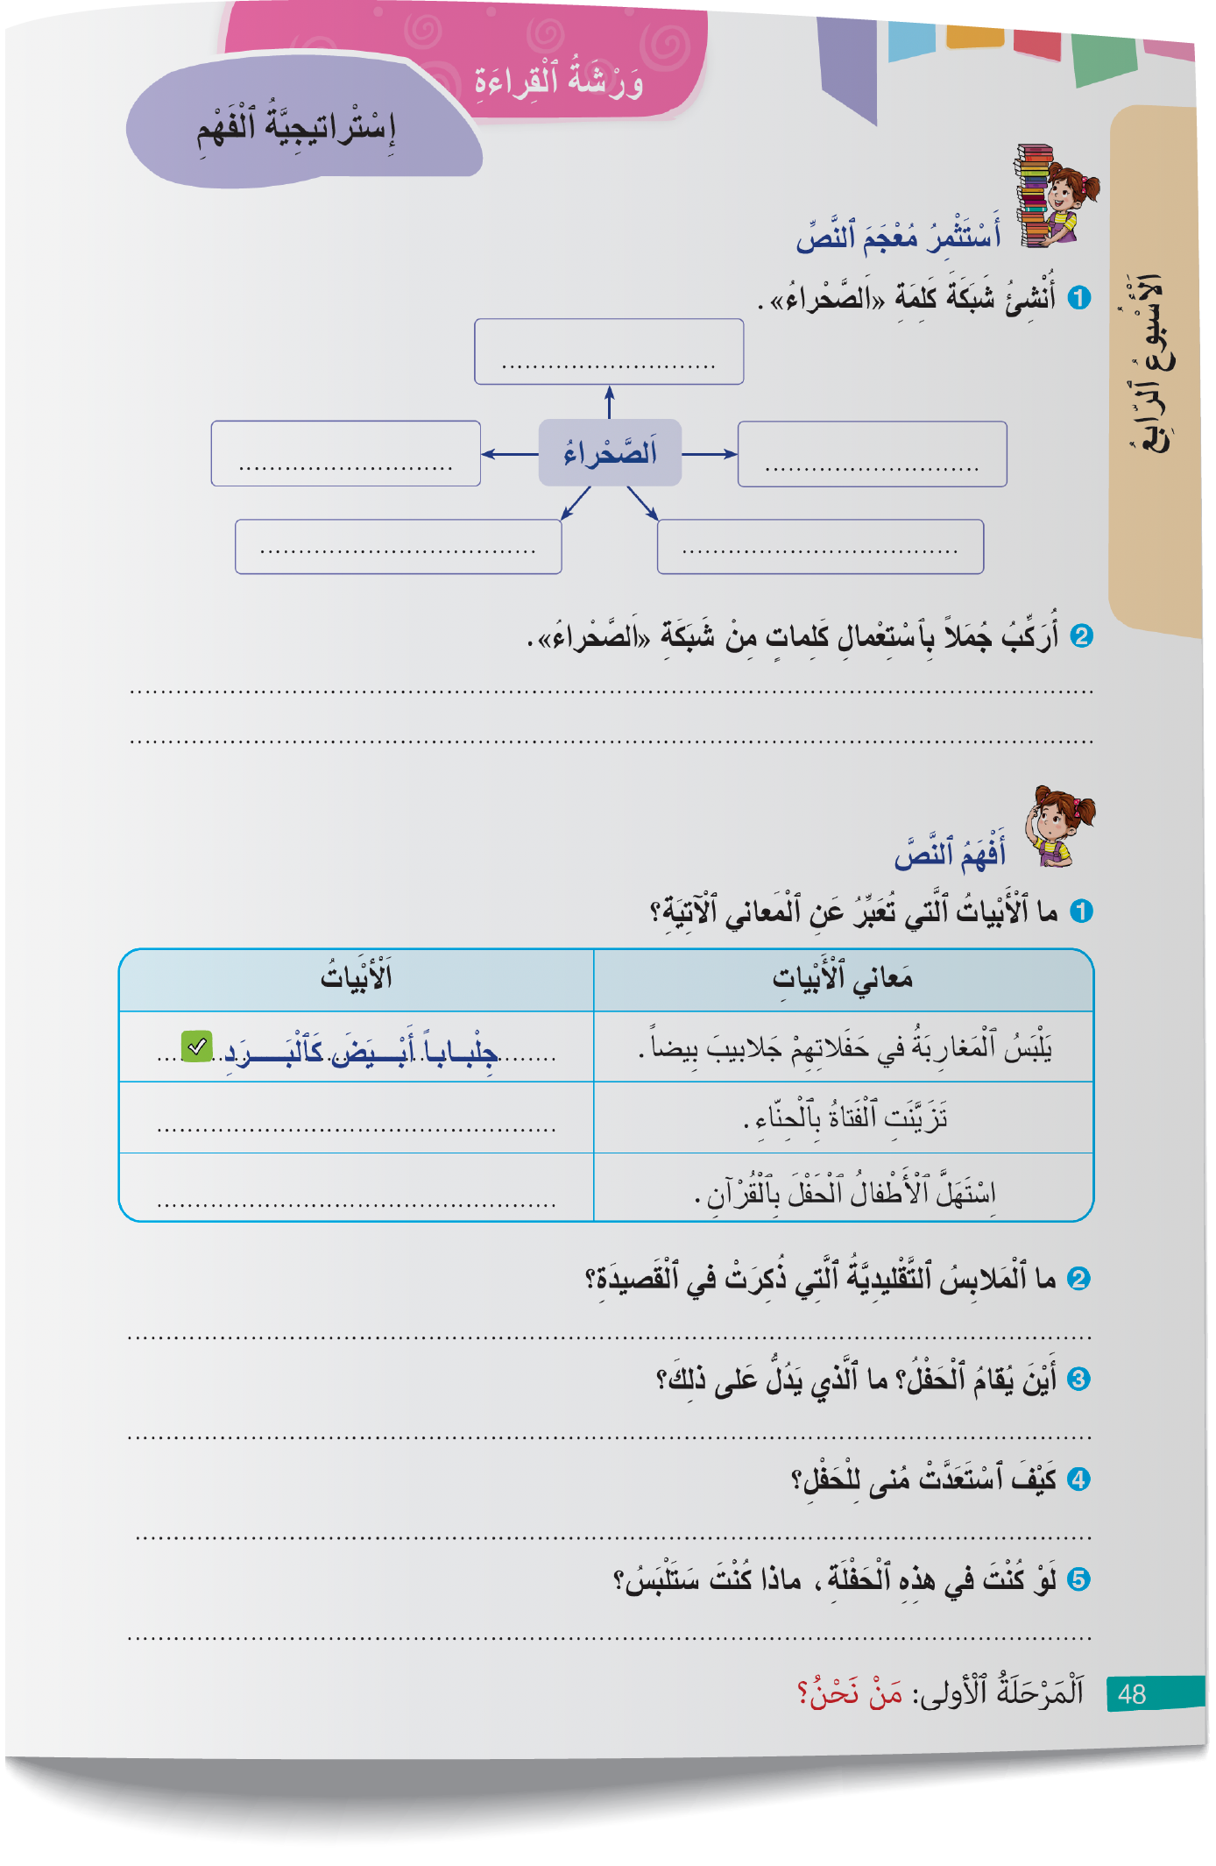
خذوا الصفحة 48. من يقرأ تعليمة التمرين 1 ضمن أفهم النص؟ من يقرأ المثال؟ أنجزوا.
اختــتام الحــصة
قراءة
استـماع وتحدث
افتتاح الحصة

Slide 48
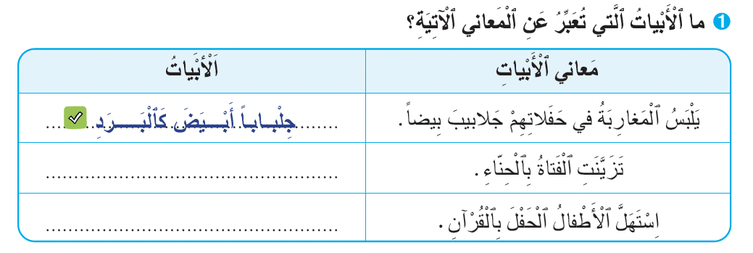
من يقرأ المعنى والبيت المناسب له؟
اختــتام الحــصة
قراءة
استـماع وتحدث
افتتاح الحصة
وَلَقَدْ نَقَشَتْ في ٱلْكَفَّيْنِ حِنّاءً تُزْهِرُ في الْعَيْنِ.
هَيّا نَبْدَأْ بِٱلْقُرْآنِ

Slide 49
اختتام الحصة
اختتام الحصة
ماذا تعلمت اليوم؟
الواجب المنزلي

Slide 50
ماذا تعلمتم خلال هذه الحصة؟
اختــتام الحــصة
قراءة
استـماع وتحدث
افتتاح الحصة
في هَذِهِ ٱلْحِصَّةِ
قَرَأْنا قَصيدَةً تتَحَدَّثُ عَنْ ...
تَعَلَّمْتُ أَساليب شَرْحِ خُطْواتِ عَمَلٍ ما وَهِيَ ...

Slide 51

في منازلكم، اقرؤا القصيدة ثم أنجزوا التمرينين الخاصين بالمعجم.
اختــتام الحــصة
قراءة
استـماع وتحدث
افتتاح الحصة

Slide 52


إلى اللقاء في الحصة المقبلة.
اختــتام الحــصة
قراءة
استـماع وتحدث
افتتاح الحصة

Slide 53
بناء على إنجازات المتعلمين خلال الممارسة المستقلة
ما تقديرك لنسبة التحكم في هدف الدرس؟
تسجل النسبة على صفحة اليوم من مذكرة الأستاذ.

